Slide 1

Finnland
Länderportrait
Notes:
Anfang

Slide 2
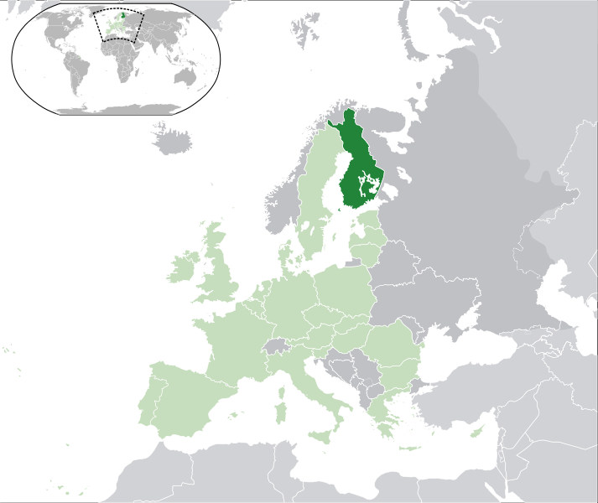
Über Finnland
Norwegen
Schweden
Russland
Finnland grenzt an Norwegen , Schweden und Russland
Auf Karte dunkelgrün eingezeichnet=Finnland
Grenzt an Ostsee
Auch ,Land der Seen´ genannt
Notes:
Lage

Slide 3

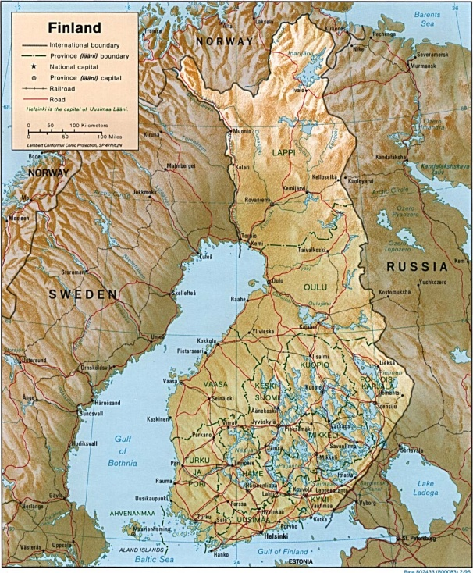

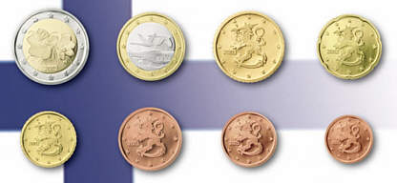
Allgemeines
Wappen
Hymne
(Maamme)
Euromünzen
Amtssprache: Finnisch , Schwedisch
Notes:
Allgemeines

Slide 4
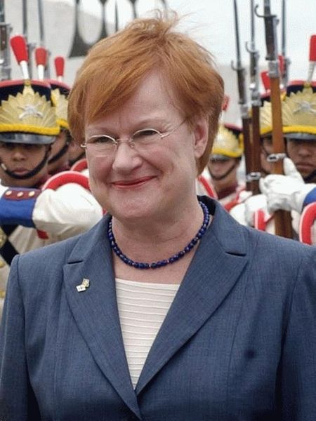

Politik
Die derzeitige Präsidentin Tarja Halonen:
Der Ministerpräsident Matti Vanhanen:
Finnland ist eine Parlamentarische Republik
Notes:
Politik

Slide 5
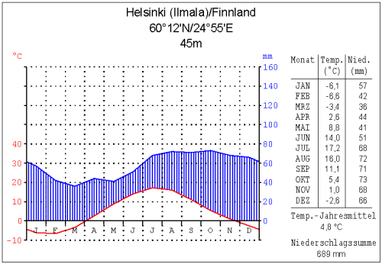
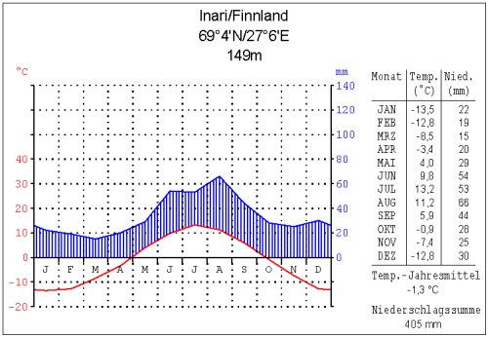
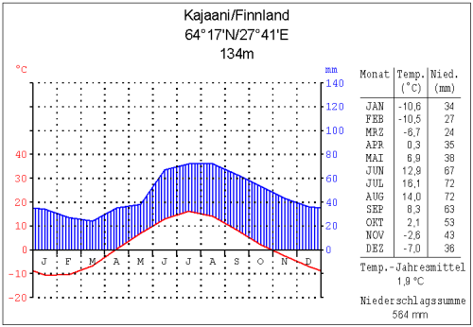
Klima
Helsinki
(Hauptstadt)
Irani
Die Durchschnitts Niederschläge betragen:
600-700 mm
Kajaani
In Finnland ist es ganzjährig humid , die Durchschnittstemperatur liegt bei 1,8°C
Die kälteste je gemessene Temperatur war
-51,5°C die bei Pokka in der nähe von Kittilä am 28.1.1999.
Notes:
Klima

Slide 6
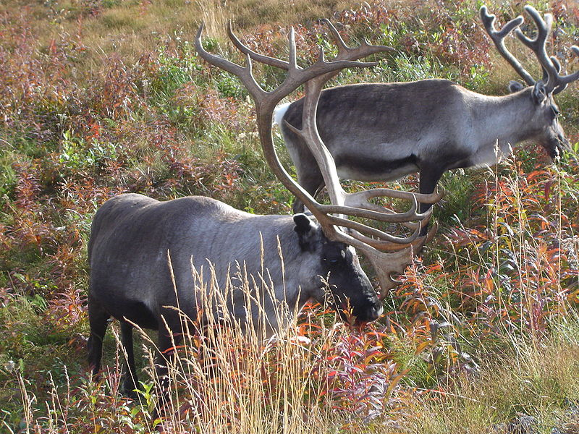
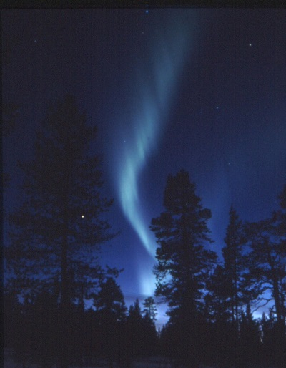
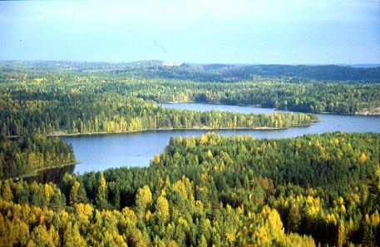
Natur
In Finnland gibt es auch Polarlichter
ca. 42.000 Tier- und Pflanzen Arten
davon viele nicht in anderen europäischen Ländern
86% Finnlands ist Bewaldet
Notes:
Natur

Slide 7
Bevölkerungsdichte
Bruttoinlandsprodukt
Pro Kopf
Bruttoinlandsprodukt
Notes:
Vergleich

Slide 8
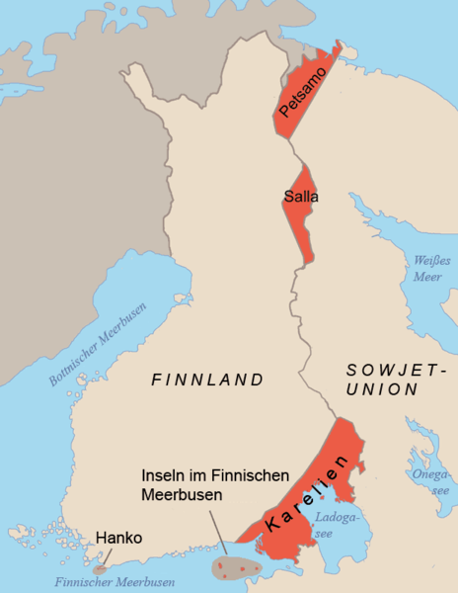
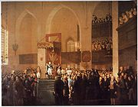
Geschichte Finnlands
Erste Besiedlung ca. 8500v.Chr.
Im 12.Jahrhundert wurde Finnland von Schweden abhängig
Nach dem Finnischen krieg trat Schweden Finnland 1809 an Russland ab
Nach der Februarrevolution in Russland erklärte Finnland sich als Unabhängig
Im 2. Weltkrieg an Russland abgetretene Gebiete in rot markiert.
Dadurch verlor Finnland die Grenze zum Atlantik
Stände Finnlands schwören den Zaren Russlands die Treue
Notes:
Geschichte

Slide 9
Bildung
Promotion (Doktor)
Schulpflicht für alle Sieben- bis Sechzehnjährige
Masterabschluss
3 Jahre
Masterabschluss
2 Jahre
Weiterbildungs-programme, berufliche Spezialisierung
Universität/ Bachelorabschluss
3 Jahre
Fachhochschule/
Bachelorabschluss
3 Jahre
Gymnasiale
Oberstufe
3 Jahre
Berufliche Grundausbildung
3 Jahre
Arbeitswelt
Freiwilliges 10. Grundunterrichtsjahr
Grundunterricht 9 Jahre im Alter von 7-16 Jahren
Notes:
Bildung

Slide 10
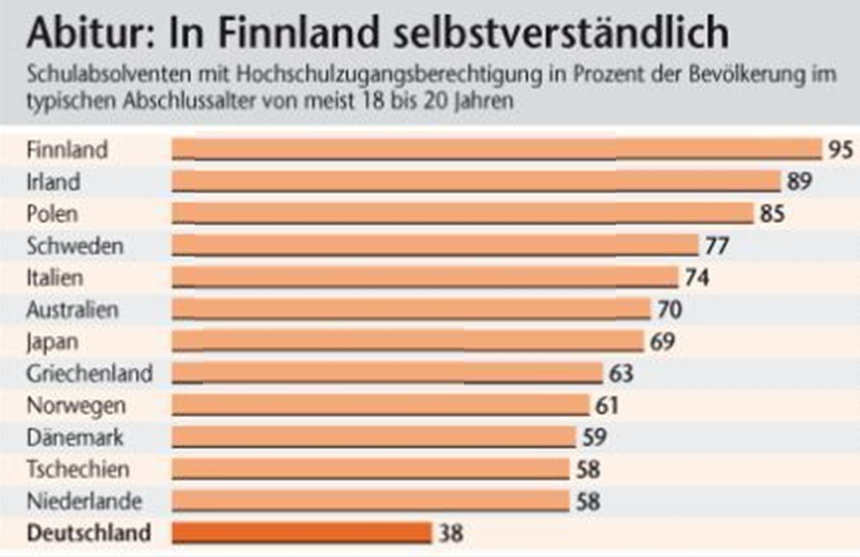
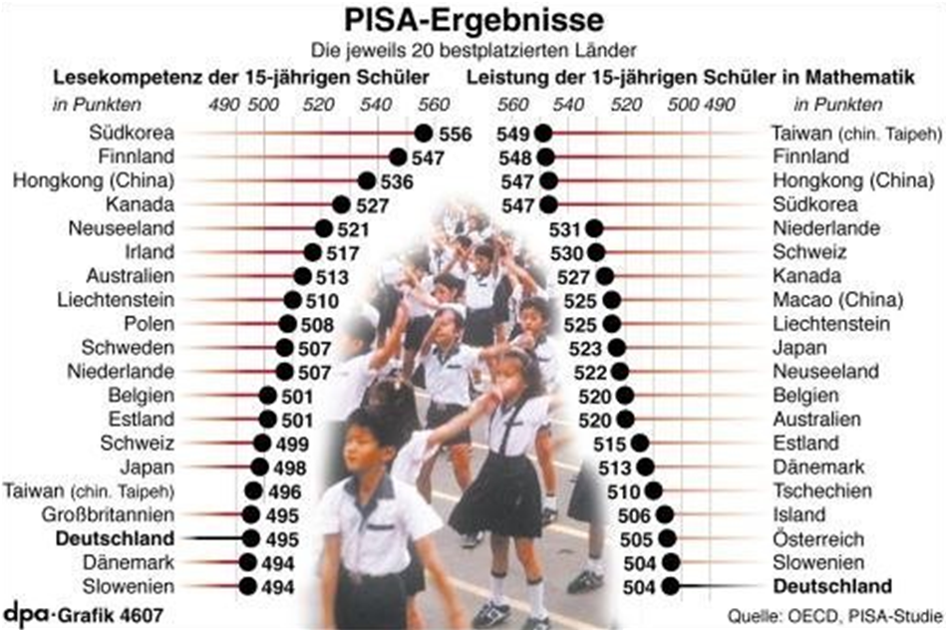
Finnische Schüler erzielen sehr gute Testergebnisse
PISA-Ergebnisse
Die jeweils 20 bestplazierten Länder
Notes:
PISA

Slide 11
WIRTSCHAFT
WIRTSCHAFTSZWEIGE: Landwirtschaft 2,5%; Industrie 31,7%; Dienstleistung 65,9%
LANDWIRTSCHAFTLICHE PRODUKTE: Holz, Gerste, Weizen, Zuckerrüben, Kartoffeln, Milchvieh, Fisch
EX- UND IMPORTPARTNER: Schweden, Deutschland, Russland, Vereinigtes Königreich, USA , Niederlande
EINNAHMEN: 92 Mrd.€
AUSGABEN: 84 Mrd. €
VERSCHULDUNG: 186,2 Mrd. €
ERWERBSTÄTIGE: 2,68 Millionen
ARBEITSLOSE: 6,6%
Stand: 2007
Notes:
wirtschaft

